Slide 1
Μάθημα: Πολιτική Παιδεία Α΄ Γενικού Λυκείου Α΄ Επαγγελματικού Λυκείου
Κεφάλαιο 12^{ο} – ΜΕΤΑΝΑΣΤΕΥΣΗ
Ενότητα: 12.2 Οι πρόσφυγες και η συμφωνία Σένγκεν
Σπουδάστρια: Τζιρίδου Ελλάδα
Τμήμα: Α1

Slide 2
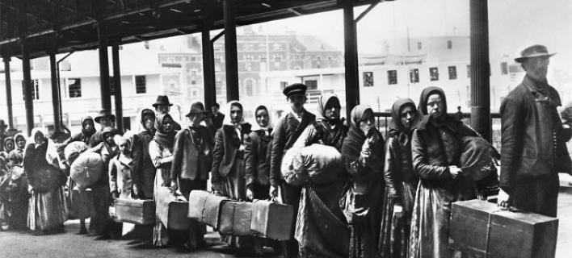
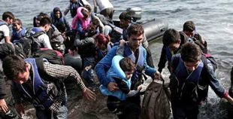
ΕΝΝΟΙΕΣ
Πρόσφυγας
Εγκαταλείπει τη χώρα του ακούσια για να αποφύγει δίωξη για πολιτικούς, εθνικούς, θρησκευτικούς λόγους.
Μπορεί να του χορηγηθεί πολιτικό άσυλο.
Μετανάστης
Ο μετανάστης φεύγει από τη χώρα του με τη θέλησή του.
Μπορεί να λάβει άδεια παραμονής.

Slide 3
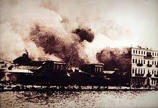
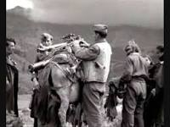
Ελληνική ιστορία - προσφυγιά
Μικρασιατική καταστροφή 1922.
• 1,2 εκατ. Έλληνες έγιναν πρόσφυγες.
Εμφύλιος πόλεμος 1946-1949.
• αρκετοί Έλληνες έγιναν πολιτικοί πρόσφυγες, κυρίως στις Λαϊκές Δημοκρατίες της Ανατολικής Ευρώπης.
Τουρκική εισβολή στην Κύπρο 1974.
• χιλιάδες Κύπριοι εγκατέλειψαν τα χωριά και τις πόλεις τους.

Slide 4
Συνθήκη της Γενεύης - Ύπατη Αρμοστεία για τους Πρόσφυγες.
Μετά τον Β’ ΠΠ: πρόσφυγες - δεκάδες εκατομ. σε Ευρώπη και Ασία.
Ανησυχία του Ο.Η.Ε. - Το 1951 ψηφίστηκε η Συνθήκη της Γενεύης για τους Πρόσφυγες & δημιουργήθηκε η Ύπατη Αρμοστεία για τους Πρόσφυγες.
Επικύρωσή της και από Ελλάδα.

Slide 5
Συνθήκη της Γενεύης για τους Πρόσφυγες Ορισμός πολιτικού πρόσφυγα
«Πρόσφυγας είναι κάθε πρόσωπο που, λόγω δικαιολογημένου φόβου δίωξης λόγω φυλής, θρησκείας, εθνικότητας, κοινωνικής τάξης ή πολιτικών πεποιθήσεων, βρίσκεται εκτός της χώρας της οποίας είναι υπήκοος και δεν μπορεί ή, λόγω φόβου, δεν επιθυμεί να απολαμβάνει της προστασίας της χώρας αυτής».

Slide 6
Πρόσφυγας - Άσυλο
Κράτη & Διεθνείς οργανισμοί καθορίζουν το αν κάποιος είναι πρόσφυγας
Νομοθεσία ΕΕ για το άσυλο
Σε κάποια κράτη: το άσυλο και η διαδικασία απόδοσής του προβλέπεται από το Σύνταγμά τους. (π.χ. Ελλάδα)
Στην Ελλάδα - Υπηρεσία Ασύλου, αποστολή: εφαρμογή εθνικής νομοθεσίας για παροχή πολιτικού ασύλου & άλλων μορφών διεθνούς προστασίας σε αλλοδαπούς που έχουν εγκαταλείψει τη χώρα τους, λόγω δικαιολογημένου φόβου δίωξης, για λόγους:
φυλετικούς, θρησκευτικούς, εθνικής καταγωγής, πολιτικών πεποιθήσεων, συμμετοχής σε ιδιαίτερη κοινωνική ομάδα

Slide 7
Συμφωνία του Σένγκεν
Έλεγχος & ρύθμιση μετακίνησης των προσφύγων στη Δυτ. Ευρώπη
Υπεγράφη το 1985, κωμόπολη Σένγκεν (Λουξεμβούργο)
Ανάμεσα σε πέντε κράτη: Βέλγιο, Γερμανία, Γαλλία, Λουξεμβούργο και Ολλανδία
Σταδιακά προσχώρησαν και άλλες χώρες, μεταξύ αυτών και η Ελλάδα (1992)

Slide 8
Κύριοι κανόνες στο πλαίσιο Σένγκεν
άρση ελέγχων στα εσωτερικά σύνορα
κοινή σειρά κανόνων που εφαρμόζονται σε άτομα που διασχίζουν τα εξωτερικά σύνορα κ-μ της Ε.Ε.
εναρμόνιση κανόνων σχετικά με όρους εισόδου & θεώρησης διαβατηρίου για σύντομες διαμονές
ενισχυμένη αστυνομική συνεργασία
ενισχυμένη δικαστική συνεργασία (μέσω ταχύτερου συστήματος έκδοσης & καλύτερης μεταβίβασης της εκτέλεσης δικαστικών αποφάσεων)
θέσπιση και ανάπτυξη συστήματος πληροφόρησης Σένγκεν (ώστε έλεγχος εθνικών συνόρων & παροχή πληροφοριών για πρόσωπα ή αντικείμενα)
ρυθμίσεις για αίτηση ασύλου & τις διαδικασίες απόδοσής του

Slide 9
Τέλος παρουσίασης Ευχαριστώ για την προσοχή σας!!!

